Slide 1
BULLISMO CYBERBULLISMO PERICOLI DEL WEB
INCONTRO CON IL CAPITANO DEI CARABINIERI
COMANDANTE COMPAGNIA DI TOLENTINO
GIULIA MAGGI
12 FEBBRAIO 2022

Slide 2
Articolo di giornale del 3 febbraio 2022 da Il Giorno

Slide 3
Articolo di giornale del 10 febbraio 2022 da Il Resto del Carlino

Slide 4
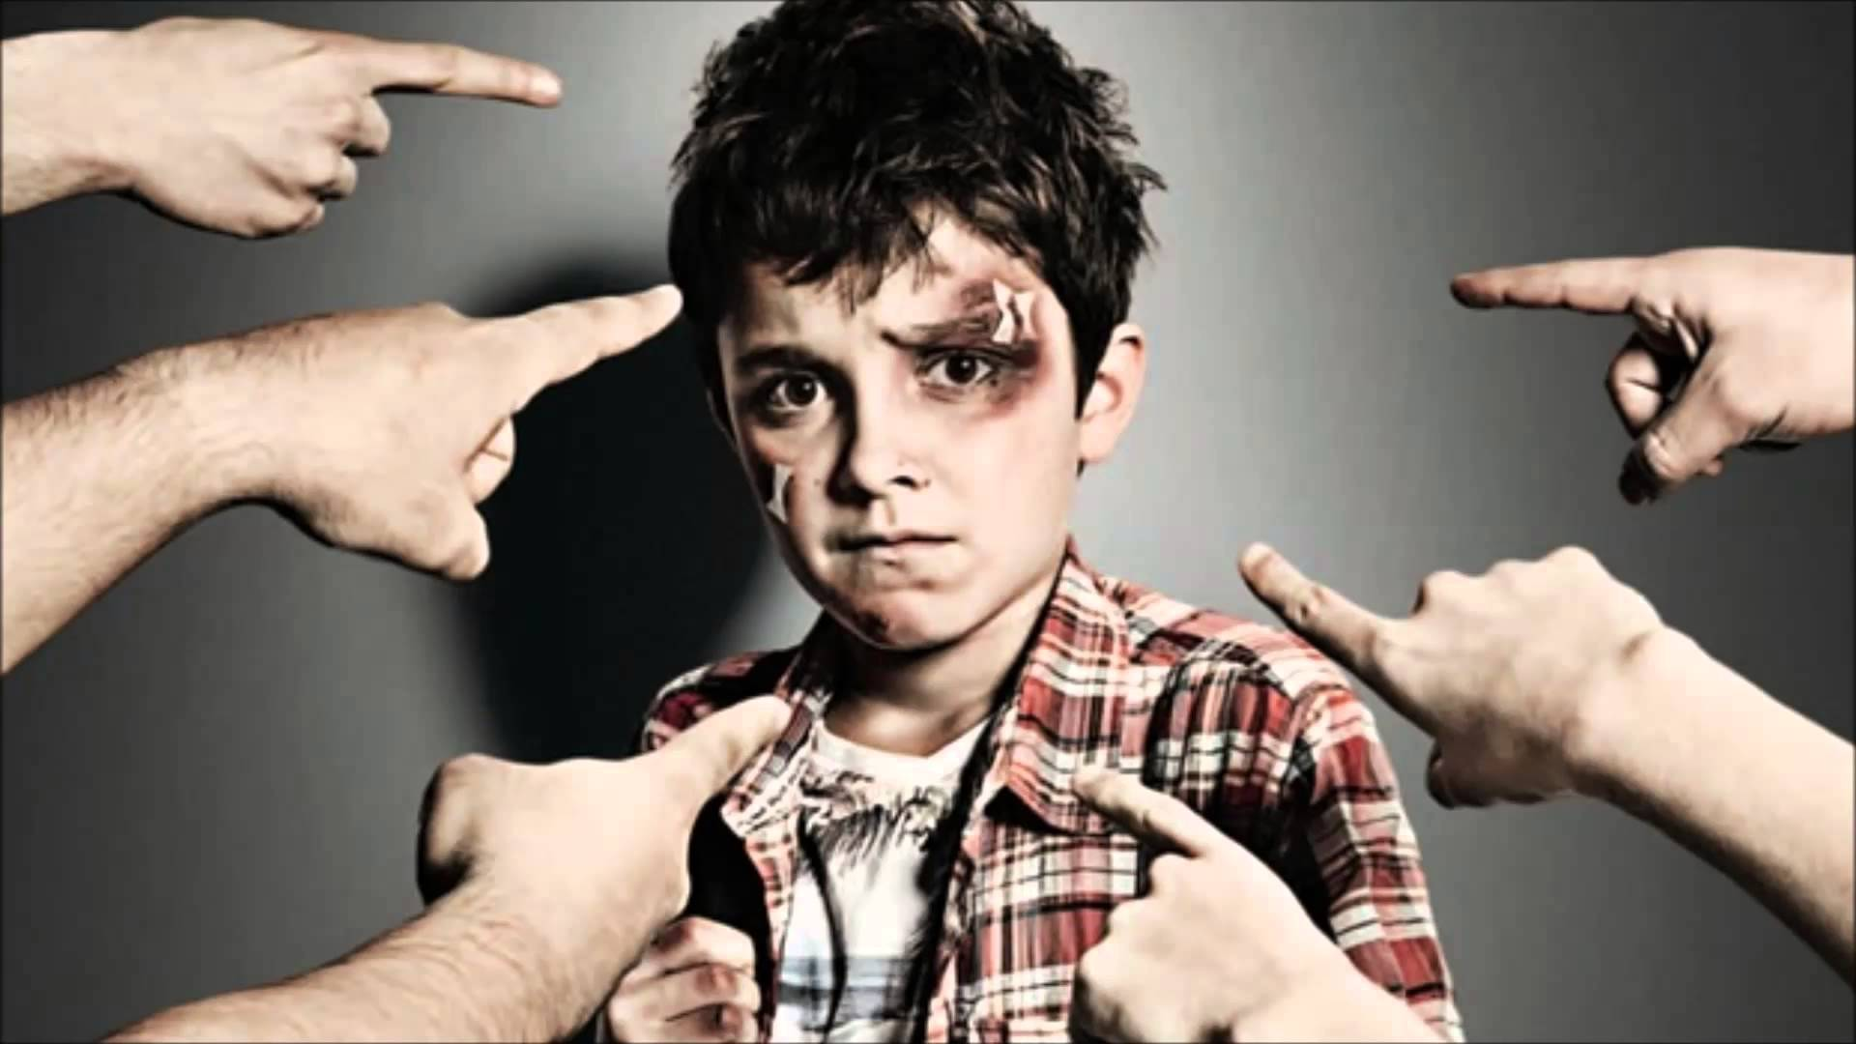
BULLISMO
Il termine BULLISMO deriva dalla traslitterazione della parola inglese «bullying» (dal verbo to bull) che significa «usare prepotenza, intimidire, intimorire».
E’ una forma di comportamento sociale violento e intenzionale, sia di natura fisica che psicologica, ripetuto nel corso del tempo e attuato nei confronti di persone considerate bersagli deboli e incapaci di difendersi.
.

Slide 5
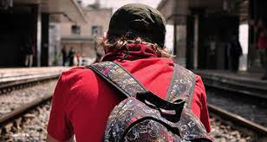
BULLISMO
Relazione di tipo asimmetrico cronicizzata
disuguaglianza di forza e potere (fisico o psicologico)
molteplici azioni prolungate e ripetute nel tempo
TIPI DI BULLISMO
•BULLISMO DIRETTO
•BULLISMO INDIRETTO
•BULLISMO DISCRIMINATORIO

Slide 6
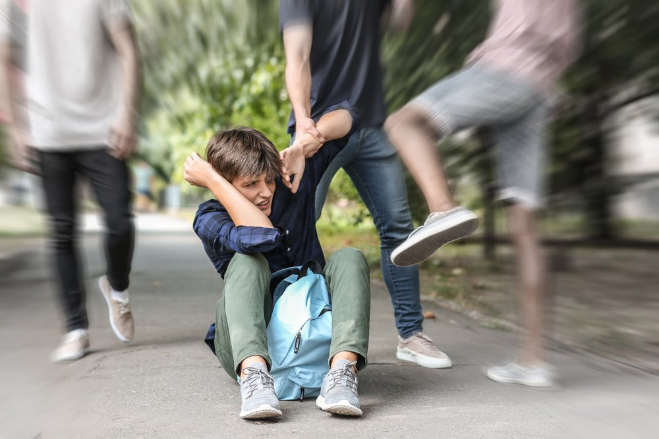
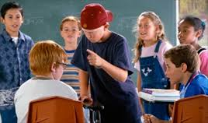
BULLISMO DIRETTO
È caratterizzato da una relazione diretta tra vittima e bullo che può essere:
•di tipo fisico: colpi, calci pugni, sottrazione oggetti, molestie sessuali
•di tipo verbale: minacce, offese, ingiurie.

Slide 7
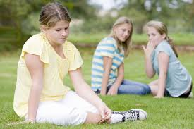
BULLISMO INDIRETTO
Meno visibile di quello diretto.
Si tende a danneggiare la vittima e le sue relazioni con le altre persone, escludendola e isolandola per mezzo soprattutto del bullismo psicologico e quindi con pettegolezzi e calunnie sul suo conto.

Slide 8
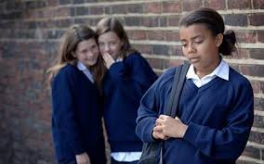
BULLISMO DISCRIMINATORIO
•BULLISMO OMOTRANSFOBICO
(contro omosessualità e transessualità)
•BULLISMO RAZZISTA
•BULLISMO CONTRO DISABILI
•BULLISMO SESSISTA
•CYBERBULLISMO

Slide 9
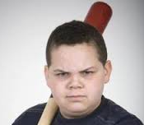
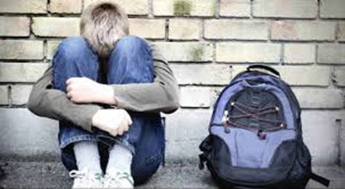
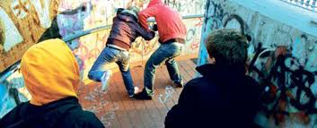
I PROTAGONISTI DEL BULLISMO
Bullo: colui che fa prepotenze al compagno/ai compagni
Vittima: colui che subisce le prepotenze
Aiutanti del bullo: compagni che sostengono il bullo
Spettatore: colui che alimenta l’azione del bullo attraverso risate o attenzioni (in modo passivo).

Slide 10
IDENTIKIT DEL BULLO
Ritiene che l’aggressività sia la strategia più efficace per la risoluzione dei conflitti
Ricorre spesso alla menzogna
Aggressivo e oppositivo
Impulsivo e irascibile
Scarso rendimento scolastico
Non rispetta le regole
Abile nello sport e nel gioco + social
Alta popolarità e influenza

Slide 11
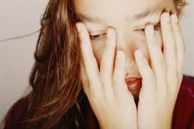
IDENTIKIT DELLA VITTIMA
Ansiosa fragile timorosa timida
Poco sicura di sé/ scarsa autostima
Tende a parlare poco e a rimanere sola
Spesso esclusa dagli altri compagni
Poco abile nello sport e nel gioco
- social

Slide 12
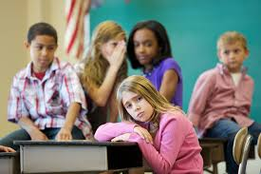
COSA FANNO GLI SPETTATORI ?
Assistono e manifestano interesse per
le azioni del bullo
•Mostrano indifferenza allontanandosi
dalla situazione = temono ritorsioni
• La vittima è considerata responsabile
della proprio sorte
• Senso di impotenza: «tanto non serve a nulla»
.
PARLANDONE A CASA, A SCUOLA CON GLI ALTRI COMPAGNI, DOCENTI, PSICOLOGO (SPORTELLO DI ASCOLTO), ALLENATORE, PARROCO,
FORZE DELL’ORDINE…
ma anche difensore della vittima: compagno/a che prende le parti della vittima difendendola, consolandola o cercando di interrompere le prepotenze.

Slide 13
MITI DA SFATARE SUL BULLISMO
•SUBIRE DANNI DI BULLISMO NEL TEMPO RENDE FORTI
RAPPRESENTA UNA FASE DELLA CRESCITA
NON E’ PREPOTENZA, MA UNA “RAGAZZATA”, UNO SCHERZO!
•ALCUNI SOGGETTI ASSUMONO COMPORTAMENTI COSÌ IRRITANTI DA LEGITTIMARE LE PREPOTENZE =
LA COLPA È DELLA VITTIMA!
•IL BULLO È UN RAGAZZO FORTE E PROVENIENTE DA UNA FAMIGLIA PROBLEMATICA (SPESSO SI TRATTA DI RAGAZZI VIZIATI APPARTENENTI A FAMIGLIE BENESTANTI E MOLTO SICURI DI SE’)
IL BULLISMO SI SVILUPPA IN CONTESTI SOCIO- CULTURALI ESTREMAMENTE DEGRADATI ED EMARGINATI
.

Slide 14
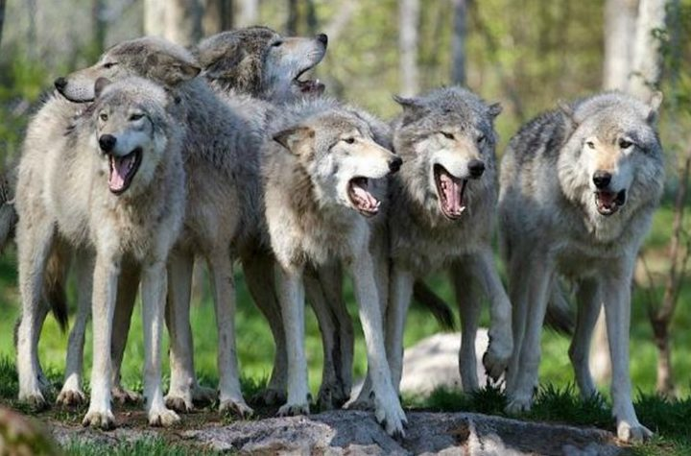
IL BRANCO
IL BULLO NON AGISCE MAI DA SOLO
HA BISOGNO DI UN GRUPPO
LA SCUOLA, IN QUESTO SENSO, RAPPRESENTA IL LUOGO IN CUI ESSO TROVA TERRENO FERTILE.
IL BULLO VIENE RICOMPENSATO DA GIUDIZI POSITIVI O DA POPOLARITÀ FUNGENDO ANCHE DA MODELLO SOPRATTUTTO PER I RAGAZZI INSICURI E DIPENDENTI (INCORAGGIAMENTO)
.

Slide 15
Attenzione! Questo non è bullismo ma un vero e proprio reato:
Attacchi gravi con armi, coltelli
Furti di materiale costoso
Minacce di gravi aggressioni alla persona
Molestie severe
Abuso sessuale
In queste situazioni è necessaria una denuncia all’autorità giudiziaria. Intervento delle forze dell’ordine e tribunale dei minori.
.

Slide 16
CYBERBULLISMO
E’ UNA FORMA DI VIOLENZA VERBALE E PREVARICAZIONE PSICOLOGICA FONDATA SULL’USO DI INTERNET O DEL TELEFONINO USATI PER INVIARE SMS, E-MAIL AD INDIVIDUI INDIVIDUATI COME VITTIME. VENGONO CREATI SITI INTERNET NEI QUALI SI ESPRIMONO MINACCE O CALUNNIE AI DANNI DELLA VITTIMA, SI DIFFONDONO IMMAGINI O FILMATI COMPROMETTENTI.

Slide 17
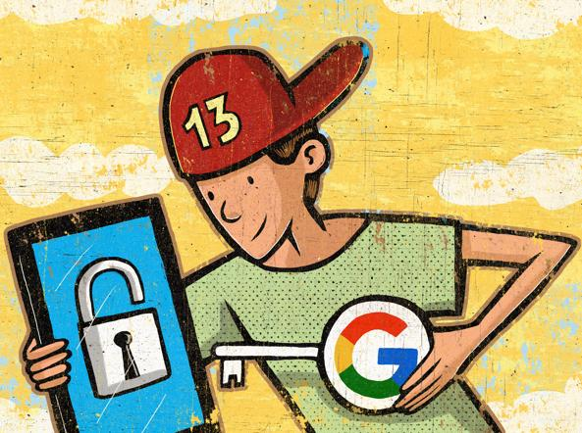
Da un’indagine Eurispes e Telefono Azzurro, emerge che il 93.5% degli alunni (dai 7 ai 14 anni circa) possiede un computer in casa propria. Molti di essi hanno un PC collocato nella loro stanza.
Il 75% di essi utilizza internet, la maggior parte da casa, mentre le percentuali sono più esigue per quanto riguarda coloro che se ne servono a scuola, a casa di amici e in internet point. Tra questi il 63% (quindi un bambino su 3) si connette alla Rete da solo, in assenza totale di controlli, per cui in piena libertà, con la mancanza di ispezioni e sostegno da parte degli adulti.
Internet = oceano
Per navigare c’è bisogno di aiuto e di una “patente”

Slide 18
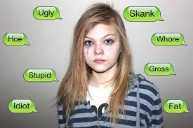
cyberbullismo
MAGARI INIZIA TUTTO DA UNO SCHERZO, UN BRUTTO COMMENTO, UNA PRESA IN GIRO... PRESTO PERÒ TI RITROVI IN UN INCUBO SENZA FINE!
PERCHÉ IL CYBERBULLISMO PUÒ COLPIRTI ANCHE A CASA, OGNI VOLTA CHE SEI ONLINE, CON MESSAGGI OFFENSIVI, FOTO RITOCCATE, POST CHE PARLANO MALE DI TE...
NON GIRARE, COMMENTARE, LINKARE MESSAGGI CHE POSSONO ESSERE OFFENSIVI O DISPIACERE A QUALCUNO.
ANCHE SE NON LI HAI INVIATI TU PER PRIMO, PUOI FAR PARTE DEI CIRCOLO VIZIOSO DEL CYBERBULLISMO, MAGARI SENZA ACCORGERTENE.
SE TI CAPITA DI VEDERE O RICEVERE COSE DEL GENERE, PARLANE A UN ADULTO DI FIDUCIA, SEGNALALO, CERCA DI NON RIMANERE NEANCHE UNO SPETTATORE PASSIVO. I CYBERBULLI FANNO ANCHE AFFIDAMENTO SU QUESTO.

Slide 19
CONSIGLI
SAI CHE CONTRO IL CYBERBULLISMO ESISTE UNA LEGGE, LA NUMERO 71 DEL 29 MAGGIO 2017 ?
BLOCCA E SEGNALA Se hai più di 14 anni (o se ne hai meno puoi chiedere ai tuoi genitori o tutori) puoi chiedere al gestore del sito internet o del social network di oscurare, rimuovere o bloccare i contenuti diffusi nella rete che ti riguardano. Se entro 24 il gestore non avrà provveduto, puoi rivolgerti alle forze dell’ordine (Carabinieri, Polizia Postale). È possibile dunque bloccare, almeno parzialmente, l’azione dei cyberbulli, bloccando contatti indesiderati, salvando il testo di una chat, segnalando un contenuto al gestore del social network utilizzato.
PARLANE CON QUALCUNO DI CUI TI FIDI Un genitore, un parente o un insegnante ... ma anche un tuo amico al di fuori della scuola. Mai isolarti, ok? Da soli non se ne esce. Segnala quello che sta succedendo, per te e per le altre persone che potrebbero essere coinvolte in futuro dallo stesso cyberbullo /a.
Se preferisci parlarne con qualcuno che è fuori dal tuo mondo e dai tuoi giri, puoi utilizzare due canali : la linea di ascolto 1.96.96 e la chat di Telefono Azzurro.

Slide 20
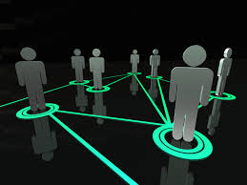
PENSA PRIMA DI POSTARE Voglio veramente dire a tutti cosa penso in ogni momento di tutti quelli che conosco? Cosa può succedere se posto una foto riservata del mio fidanzato/a o dei miei compagni? Perché continuo a fare scherzi ad un mio compagno o compagna continuamente, anche se ormai mi diverto solo io?
METTITI NEI PANNI DEGLI ALTRI
Se succede qualcosa di brutto online, la responsabilità non è mai di una persona sola. Si dovrebbe essere attenti a chi si ha intorno, andare oltre le apparenze e mettersi nei panni degli altri. Avere il coraggio di chiedere “come stai”, avere il coraggio di fermarsi a pensare e fermare gli altri se si capisce che si sta sbagliando, anche se questo vuol dire andare “contro” quello che fanno gli altri.

Slide 21
Differenze tra bullismo e cyberBULLISMO
BULLISMO
• Sono coinvolte persone solitamente conosciute
• La conoscenza degli episodi di bullismo circolano all’interno di un territorio ristretto
• Le azioni di bullismo avvengono in momenti della giornata definiti (ricreazione, cambio negli spogliatoi, tragitto casa-scuola)
• Contenimento del livello di aggressività del bullo dipende dalla dinamica di gruppo
CYBERBULLISMO
•Possono essere coinvolte persone di tutto il mondo anche non conosciute
•Il materiale può essere diffuso in tutto il mondo e permanere a lungo
•Alto livelli di disinibizione del bullo (senza freni perché riesce a nascondere la sua identità dietro lo schermo)
profilo fake (falso), da un avatar o da un nickname

Slide 22
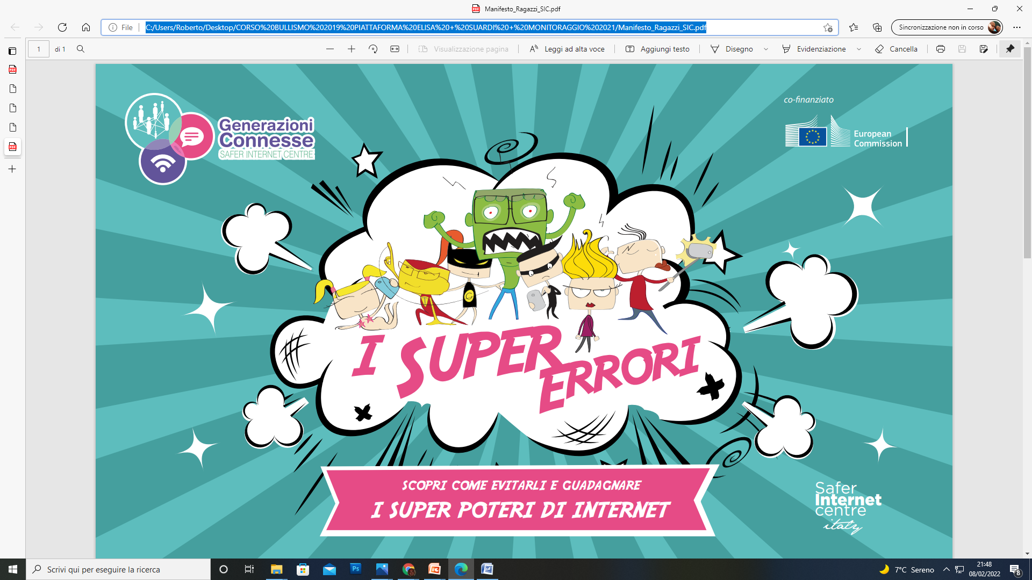
La tecnologia non è ne buona ne cattiva, dipende da come la si usa.
La rete offre infinite possibilità:
EVITA GLI ERRORI CHE POSSONO ESPORTI A RISCHI!!!
FACCIAMOLO CON I
SUPEREROI…
ANZI CON I SUPERERRORI
da www.generazioniconnesse.it
https://www.generazioniconnesse.it/site/it/super-errori/

Slide 23
Il postatore nero
Chi è il #PostatoreNero?
Colui che si sentiva il più forte (online)
Molti lo conoscono perché insiste a voler chattare, anche quando non vuoi, Ma la sua specialità è pubblicare post offensivi sui social network, alla ricerca dell'applauso facile.
c'è chi dice che per un "mi piace" si venderebbe anche l’anima!
Una volta ha creato un finto profilo per mettere nei guai dei suoi amici e così è diventato... IL POSTATORE NERO!
https://youtu.be/KHdSuW7jmoE

Slide 24
chatwoman
Chi è #chatwoman?
Colei che chattava, chattava, chattava...
I compiti sono troppo difficili? I compagni la mettono a disagio? Nessun problema: lei si fa una bella chattata e passa la paura!
Non si ricorda bene quando ha iniziato, magari voleva solo scrivere qualcosa di carino, comunicare con gli amici, divertirsi. Fatto sta, ora il cellulare ce l'ha incollato alla mano e lo usa a scuola, a pranzo, a cena, mentre dorme. È così che è diventata... CHATWOMAN!
https://youtu.be/DVBPgPcAWcw

Slide 25
L’INCREDIBILE URL
CHI È L’INCREDIBILE URL?
Colui che cliccava su tutto.
Uno che clicca sempre, tanto che potrà succedere? Per fare un esempio: quando gli arriva una email con un link, lui clicca senza leggere. Quando naviga su siti sconosciuti inserisce e invia dati personali con noncuranza, clicca bottoni neanche fosse un videogioco! Il dramma arriva dopo, quando si arrabbia ma ormai è troppo tardi. È così che è diventato... L'Incredibile Url!
https://www.youtube.com/watch?v=YG_SlNUXjT0

Slide 26
L’UOMO TAGGO
Chi è l'#UomoTaggo?
Colui che taggava chiunque
È il più veloce della scuola a condividere un video, il primo a far girare una foto ricevuta in privato.
Tagga gli amici senza mai chiedere il permesso e come se non bastasse aggiunge persone che non conosce sui social per osservare le loro abitudini e coinvolgerli in condivisioni imbarazzanti. È per queste leggerezze che è diventato... l'Uomo Taggo!
https://youtu.be/SzeUzGhiUSc

Slide 27
TEMPESTATA
Chi è #TEMPESTATA?
Colei che postava ogni cosa
È una come minimo... molto ottimista! Perché mette online le sue informazioni personali rendendole visibili a tutti. Il suo numero telefonico, l'indirizzo di casa.... Come se non bastasse racconta sul suo blog esperienze personali, anche intime, citando amici e conoscenti senza preoccuparsi di quello che pensano.
Poi però, delle brutte persone, hanno cominciato a prenderla di mira ed è diventata... TEMPESTATA!
https://youtu.be/5gKP3kj3fNg

Slide 28
LA RAGAZZA VISIBILE
Chi è la #RagazzaVisibile?
Colei che postava senza pensare
Una che si fa prendere dall'entusiasmo e... invia, pubblica, condivide come se non ci fosse un domani! Magari dando informazioni personali che la espongono ai bulli o anche peggio. Come l'indirizzo di casa, il numero di telefono o va a sapere cosa. Una volta ha inviato al suo ragazzo delle foto sexy, lui le ha girate a un amico "fidato" e... sono ancora in giro. È diventata così LA RAGAZZA VISIBILE!
https://youtu.be/HpOifhChc3s

Slide 29
I PRINCIPALI RISCHI DEL WEB
-FURTO D’ IDENTITA’ DIGITALE/ PHISHING = acquisire informazioni sensibili (nome utente, password, dettagli della carta di credito) fingendosi entità o persone affidabili. Viene attuata per lo più via e-mail, spacciandosi, per esempio, per una banca o un’agenzia.
DIFFUSIONE ILLECITA DI IMMAGINI/ PRIVACY
-SEXTORTION: si ha quando si utilizzano informazioni, foto o video compromettenti minacciando di pubblicarle o comunicarle al fine di ottenere favori sessuali o semplicemente denaro. Si tratta di una vera e propria sesso-estorsione.
-SEXTING: consiste nell’invio di messaggi, foto, video a sfondo sessuale in chat o in un social network in cambio di denaroo altri regali.
-GROOMING: si tratta di una tecnica particolare messa in atto da adulti che, mediante lusinghe carpiscono la fiducia dei minori per mettere in atto REATI di sfruttamento sessuale o di violenza. Il termine “grooming” deriva dall’inglese “to groom” significa curare. = PEDOPORNOGRAFIA
CONTENUTI INAPPROPRIATI/GIOCHI ONLINE DIPENDENZA

Slide 30
MONITORAGGIO 2020-21 ITTS DIVINI – PIATTAFORMA ELISA
La Piattaforma ELISA, istituita dal MIUR in seguito all’entrata in vigore della Legge n. 71 del 29 maggio 2017 e all’emanazione delle Linee di orientamento per la prevenzione e il contrasto del cyberbullismo, in collaborazione con il Dipartimento di Formazione, Lingue, Intercultura, Letterature e Psicologia (FORLILPSI) dell’Università di Firenze, si propone di dotare le scuole e gli insegnanti degli strumenti per intervenire efficacemente sul tema del bullismo e del cyberbullismo. Per poter rispondere a tale obiettivo sono state predisposte due azioni specifiche: la Formazione E-Learning e il Monitoraggio.
Un campione di 183 alunni su 612 (30%) di età compresa tra i 14 e i 20 anni tra cui 161 maschi e 22 femmine.
Complessivamente, il 18% degli studenti e studentesse ha dichiarato di essere stato vittima di bullismo da parte dei pari (15% in modo occasionale e 3% in modo sistematico), mentre il 21%, ha dichiarato di compiere prepotenze verso i pari (15% in modo occasionale e 6% in modo sistematico). Per quanto riguarda le prepotenze online, il 10% ha riportato di aver subito episodi di cyberbullismo (5% in modo occasionale e 5% in modo sistematico), mentre il 9% ha dichiarato di aver preso parte attivamente ad episodi di cyberbullismo (6% in modo occasionale e 3% in modo sistematico).

Slide 31
MONITORAGGIO 2020-21 ITTS DIVINI - PIATTAFORMA ELISA
FENOMENI DI BULLISMO
FENOMENI DI CYBERBULLISMO

Slide 32
MONITORAGGIO 2020-21 ITTS DIVINI - PIATTAFORMA ELISA
BULLISMO/CYBERBULLISMO BASATO SUL PREGIUDIZIO
CLIMA SCOLASTICO
Il 73% degli studenti e delle studentesse dell’Istituto Scolastico ha dichiarato che, nella sua scuola, adulti, studenti e studentesse sono sensibili al fenomeno del bullismo e cyberbullismo; il 72% ha riportato di avere abbastanza chiare le regole e le conseguenze cui va incontro chi commette atti di bullismo e l’ 82% ha dichiarato che la sua scuola è un luogo sicuro per gli studenti e le studentesse.

Slide 33
E adesso… diamo il VIA ALLE DOMANDE al capitano dei carabinieri

Slide 34
GRAZIE PER L’ATTENZIONE
Ringraziamo
Il capitano maggi e l’arma
Dei carabinieri
Per
L’impegno e il servizio svolto verso la comunita’

